Slide 1
Podpořme a rozvíjejme čtenářskou gramotnost anglického jazyka prostřednictvím pravidelné práce s anglickými knihami u žáků na 1. stupni ZŠ
23. března – 6. dubna 2019
Bi Component Course
/ELC Brighton, Saltdean Primary School/
2018-1-CZ01-KA101-047284
Mgr. Ladislava Buchtová

Slide 2
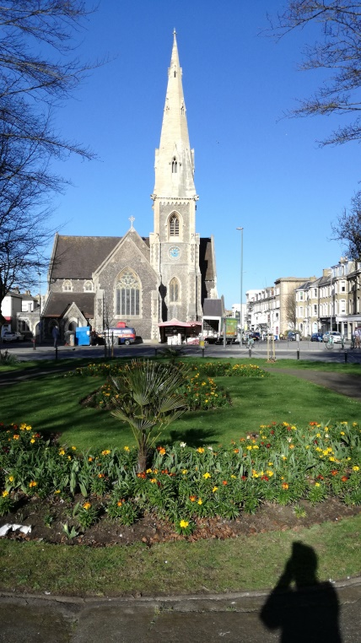
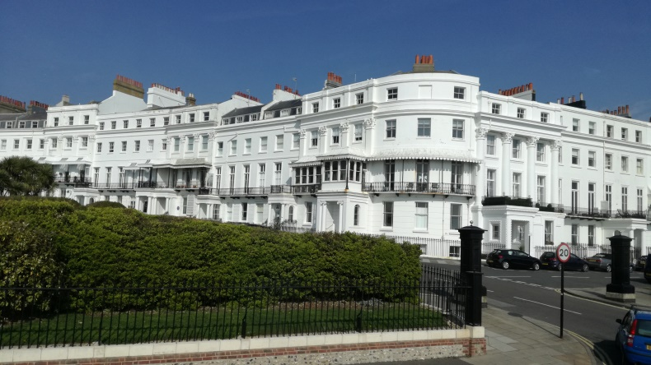
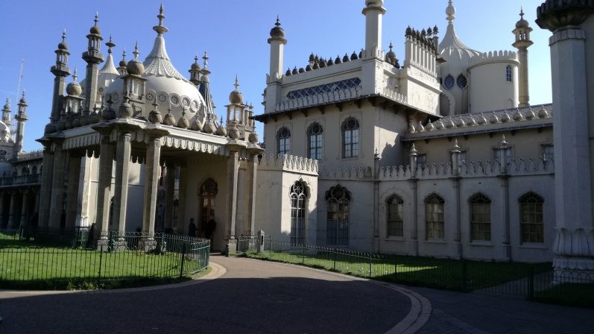
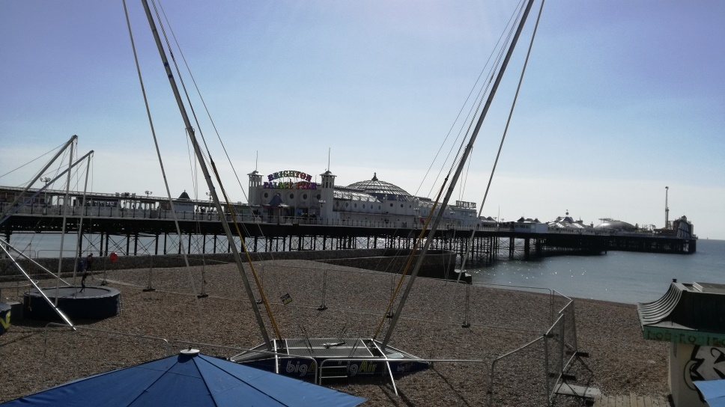
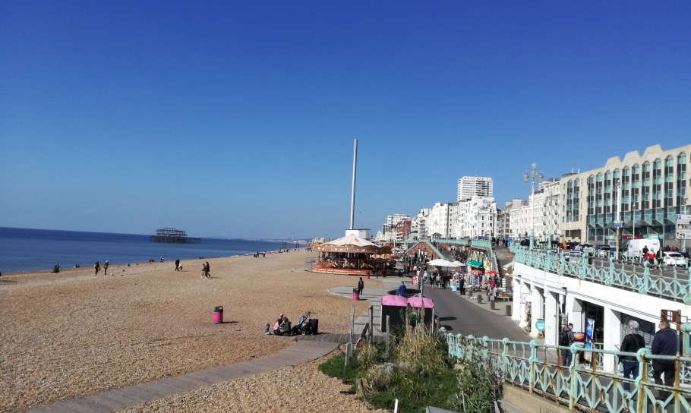
Brighton 23.3. – 6.4.2019

Slide 3
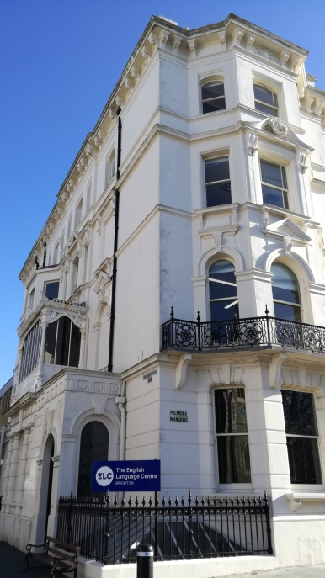
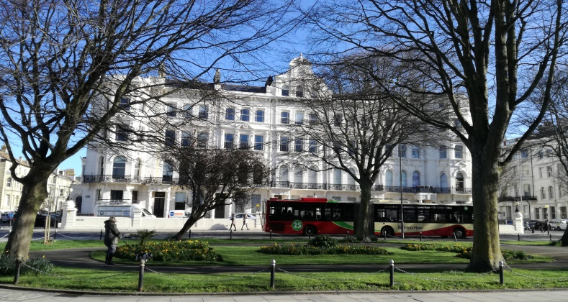
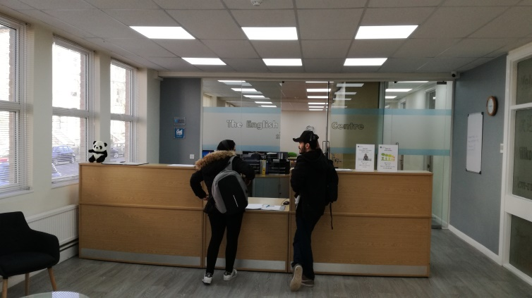
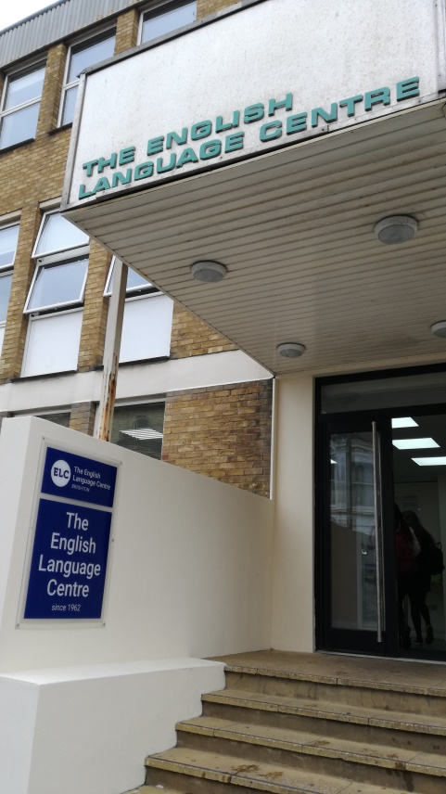
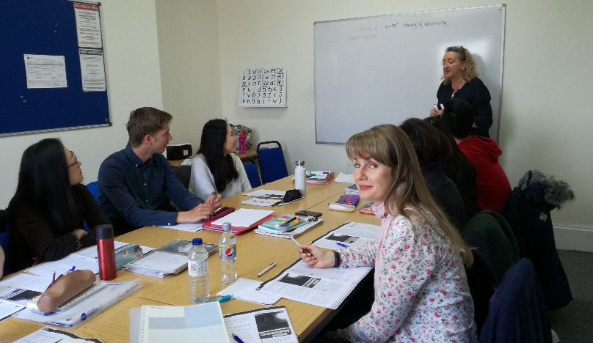
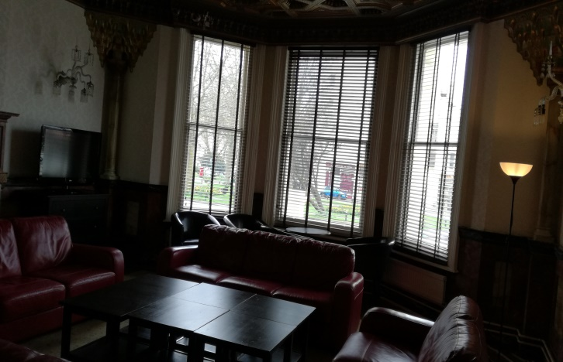
ELC Brighton 25.3. – 29.3.2019 kurz obecné angličtiny

Slide 4
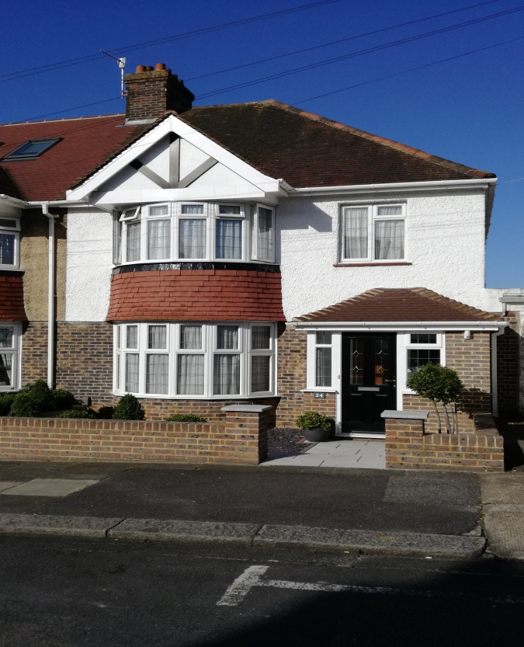
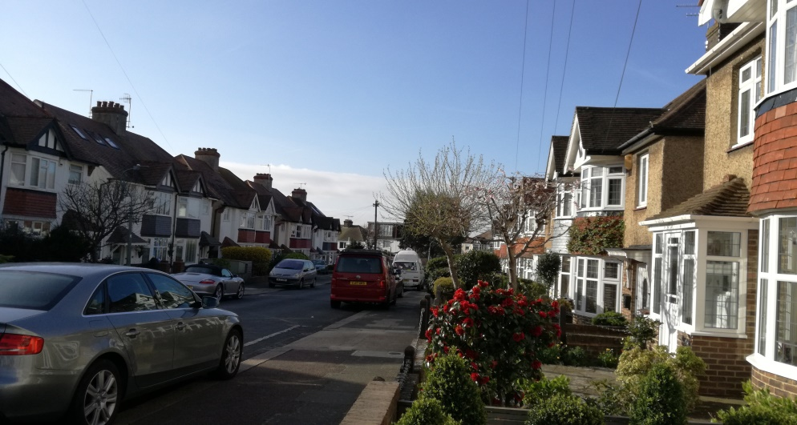
/půl hodiny cesty autobusem od jazykové školy ELC a jednu hodinu od základní školy Saltdean/
Ubytování v hostitelské rodině v Hove

Slide 5
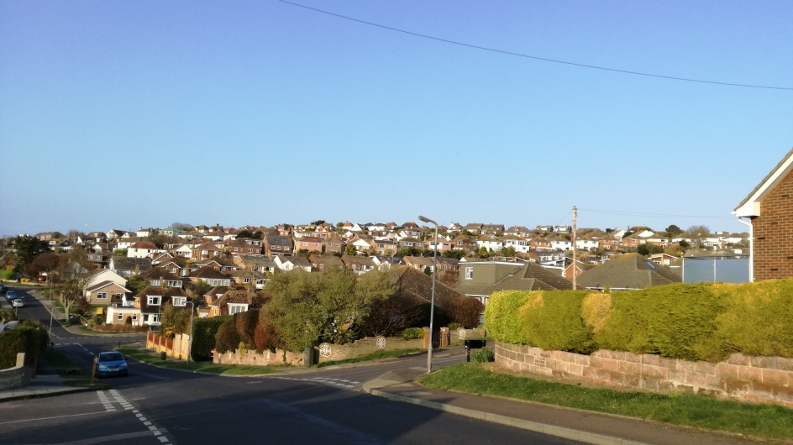
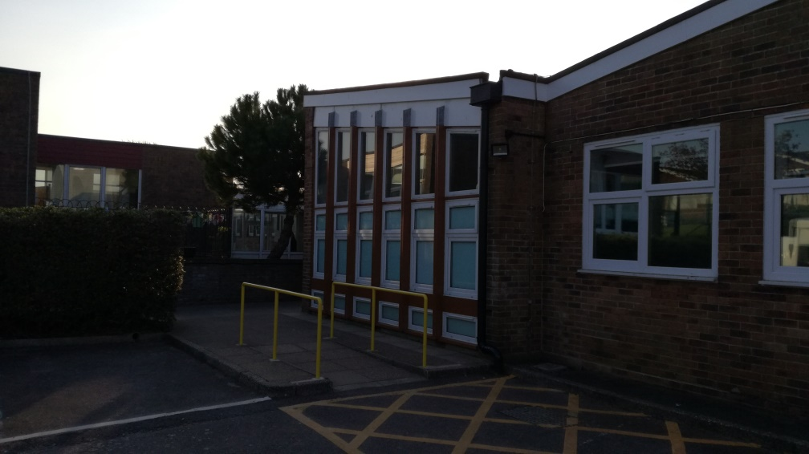
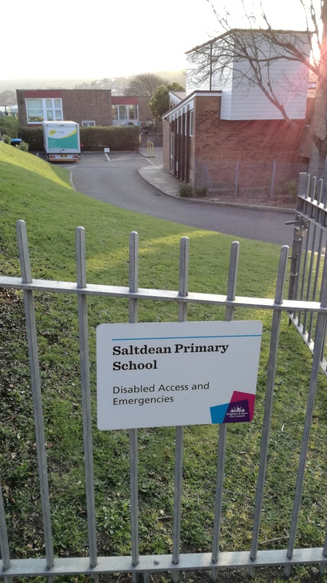
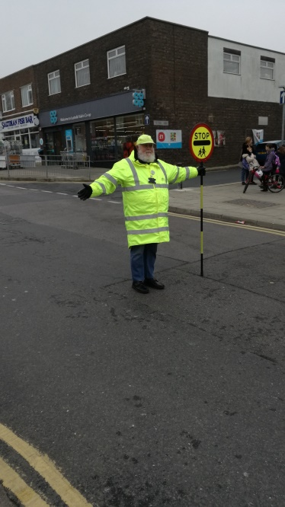
Saltdean Primary School
1.4. – 5.4.2019
Pracovní stáž v základní škole - cílem bylo osvojení praktických znalostí britského vzdělávacího systému zaměřujícího se na správný nácvik čtení, práci s textem a podporu čtenářské gramotnosti u žáků.

Slide 6
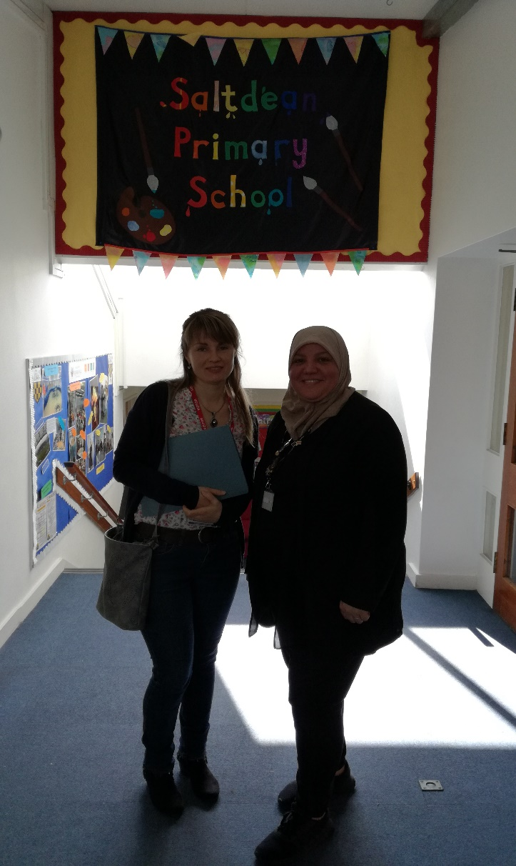
Školní rok je rozdělen do třech částí - angl. term
1. Autumn Term 1. září – 19. prosince
/prázdniny od 22. října do pátku
2. listopadu /
2. Spring Term od 3. ledna do 9. dubna
/ prázdniny od 18. února do 22. února/
3. Summer Term od 23. dubna do
26. července
/ prázdniny od 27. května do
31. května /

Slide 7
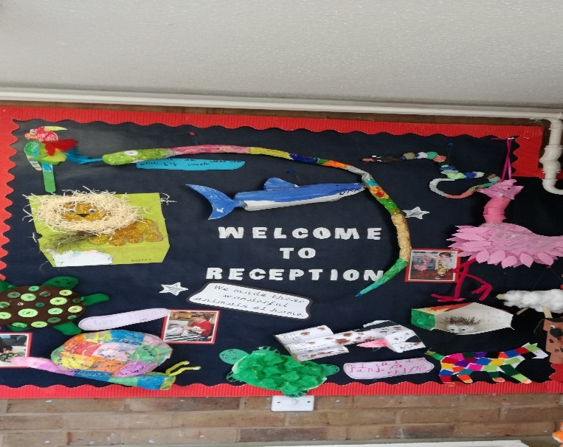
Reception
/přípravný ročník, děti od 4 – 5 let/
Je součást základní školy. V jedné třídě je 30 dětí a dvě učitelky, které s každým dítětem individuálně pracují, zaznamenávají jeho pokroky do registračních záznamových knih a ty pak porovnávají s národním kurikulem a konzultují s ředitelem školy a s rodiči. Výsledky dětí se převádí na procenta a tímto způsobem se porovnávají výsledky jednotlivých dětí s celonárodním průměrem.
Děti se již v tomto věku učí písmena, jak poznávat, tak i psát. Také se učí počítat do dvaceti. Hodně zde pracují na sebevyjádření svých pocitů. Učí se slušně a zdvořile vyjadřovat své názory a respektovat ostatní ve skupině.

Slide 8
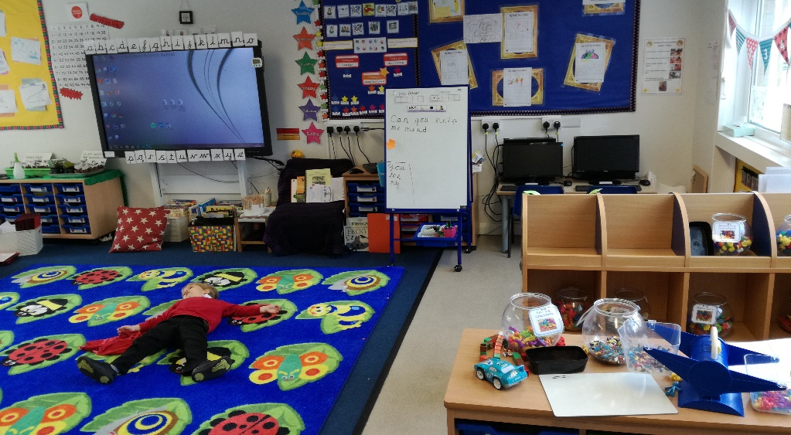
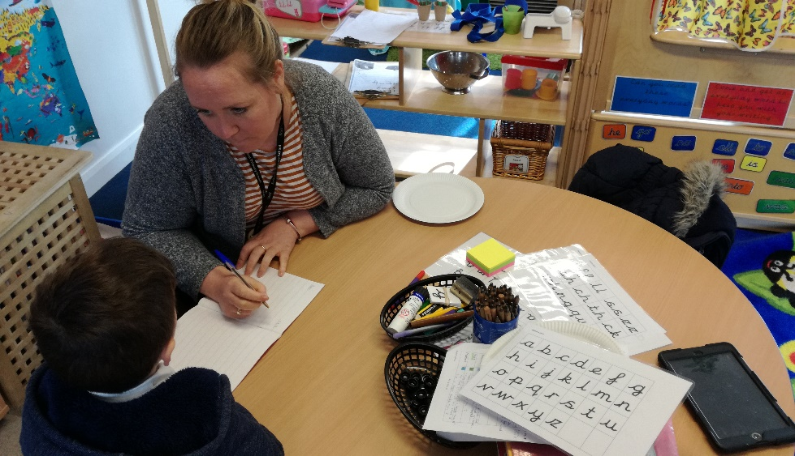
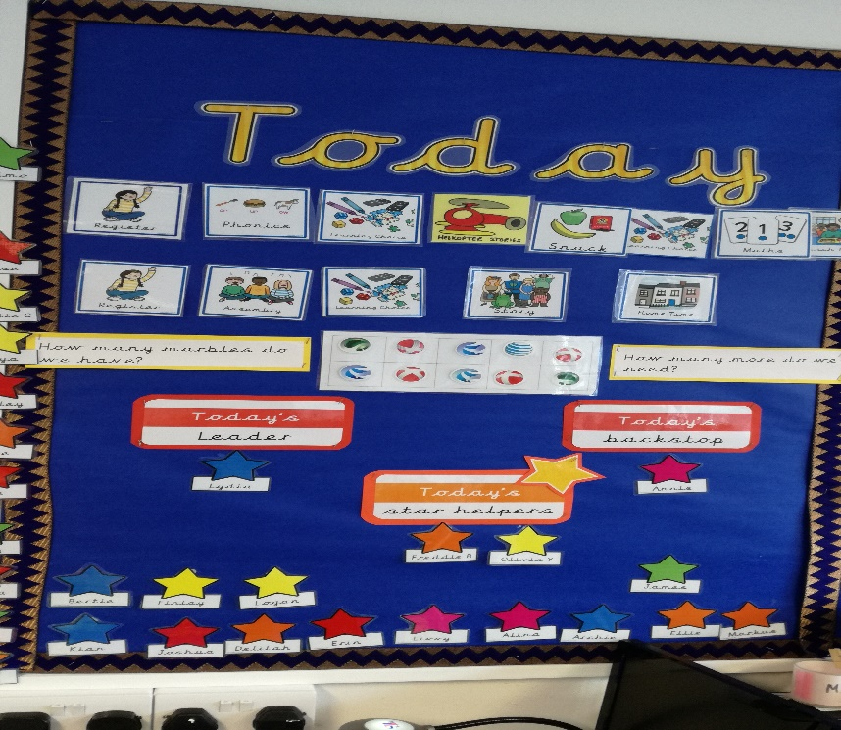
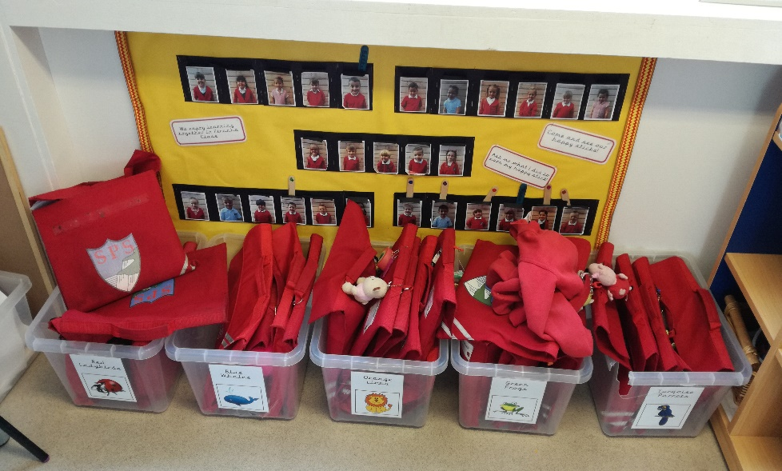
Reception

Slide 9
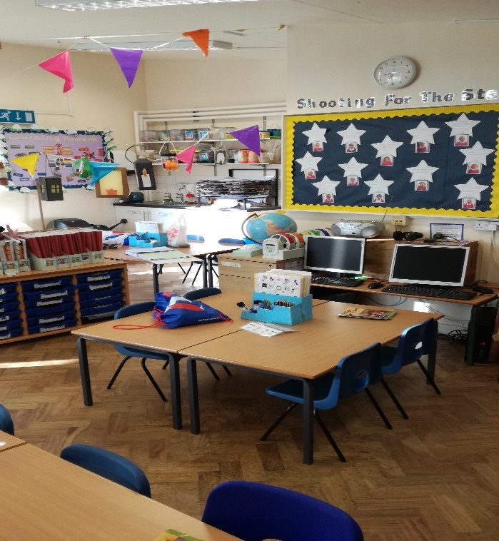
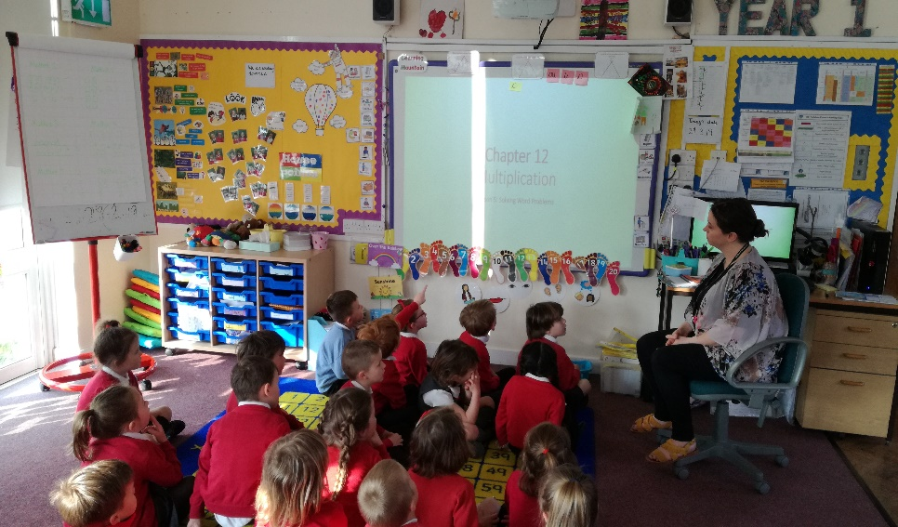
Primary School / 1. st. základní školy, děti od 5 – 11 let /
5 – 6 let, Year 1 / první třída /
6 – 7 let, Year 2 / druhá třída /
7 – 8 let, Year 3 / třetí třída /
8 – 9 let, Year 4 / čtvrtá třída /
9 – 10 let, Year 5 / pátá třída /
10 – 11 let, Year 6 / šestá třída /

Slide 10
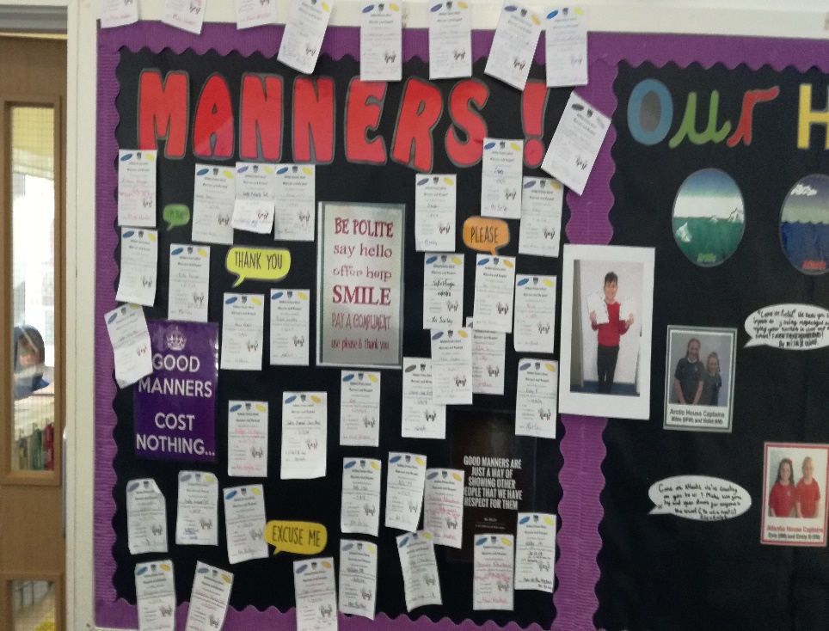
Škola propaguje a učí děti tyto zásady:
1. vždy budu dělat to nejlepší
2. dovolím ostatním, aby byli vyslechnuti
3. budu zdvořilý, přátelský a ochotný
4. vždy budu v bezpečí
5. demokracie
6. právní stát
7. individuální svoboda
8. vzájemné respektování a přijetí
těch, kteří mají různá náboženství

Slide 11
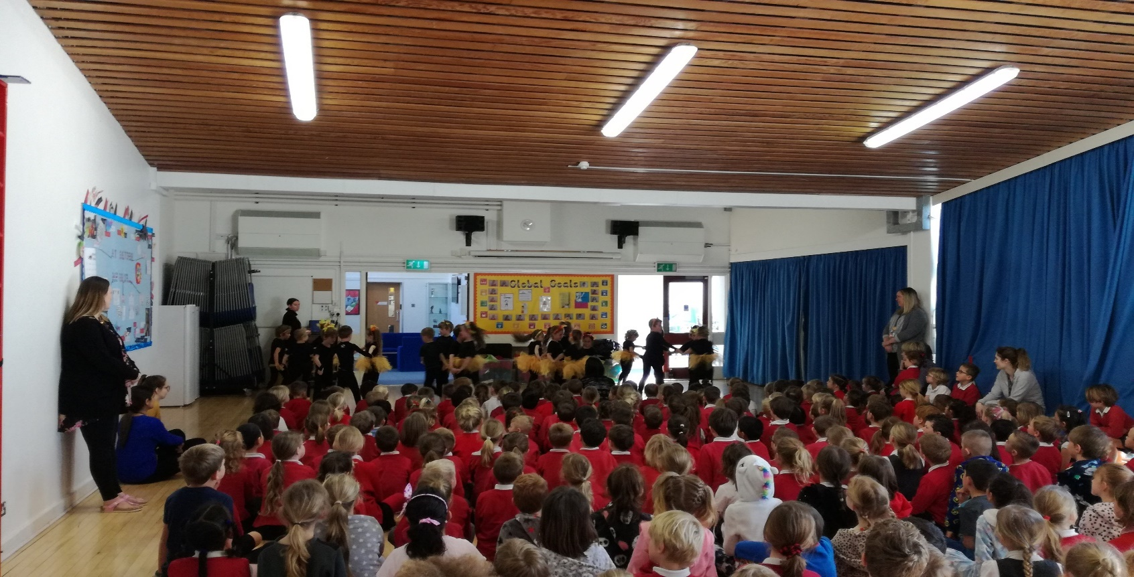
Jednou týdně probíhá „ assembly “
/ shromáždění po jednotlivých ročnících, seznámení dětí s programem týdne /
- v každé třídě je od 28 do 32 dětí
- všechny děti musí nosit školní uniformu, aby se smazaly sociální rozdíly mezi dětmi

Slide 12
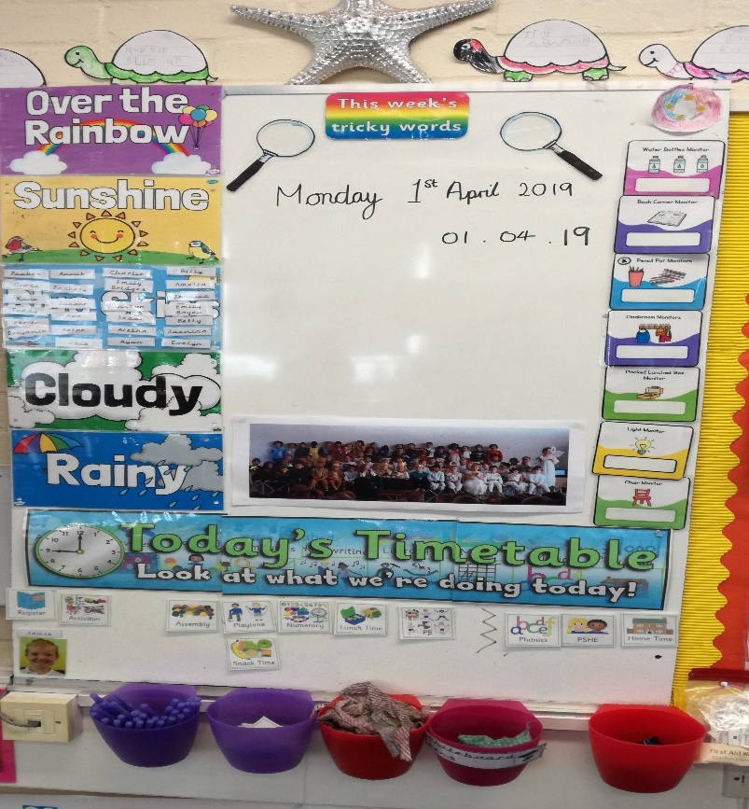
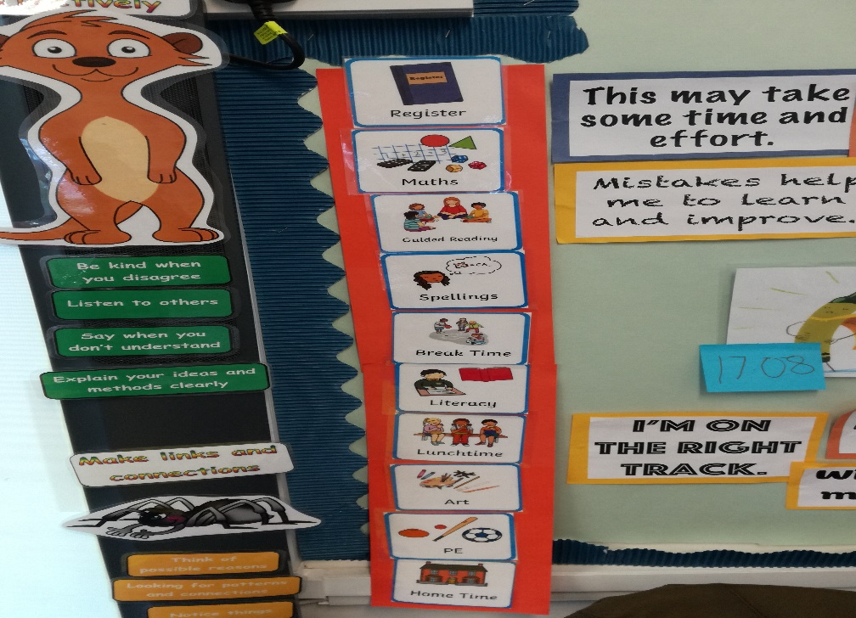
Rozvrh hodin
– přípravný ročník a třídy 1., 2. začínají vyučování v 8:45 a končí v 15:00 hodin
- třídy 3 – 6 začínají vyučování v 8:35 a končí v 15:10
odpoledne škola zajišťuje „Školní klub“ do 18:00
- rozvrh hodin je pro učitele zčásti flexibilní
/každý den je trochu jiný, dle potřeb žáků/

Slide 13
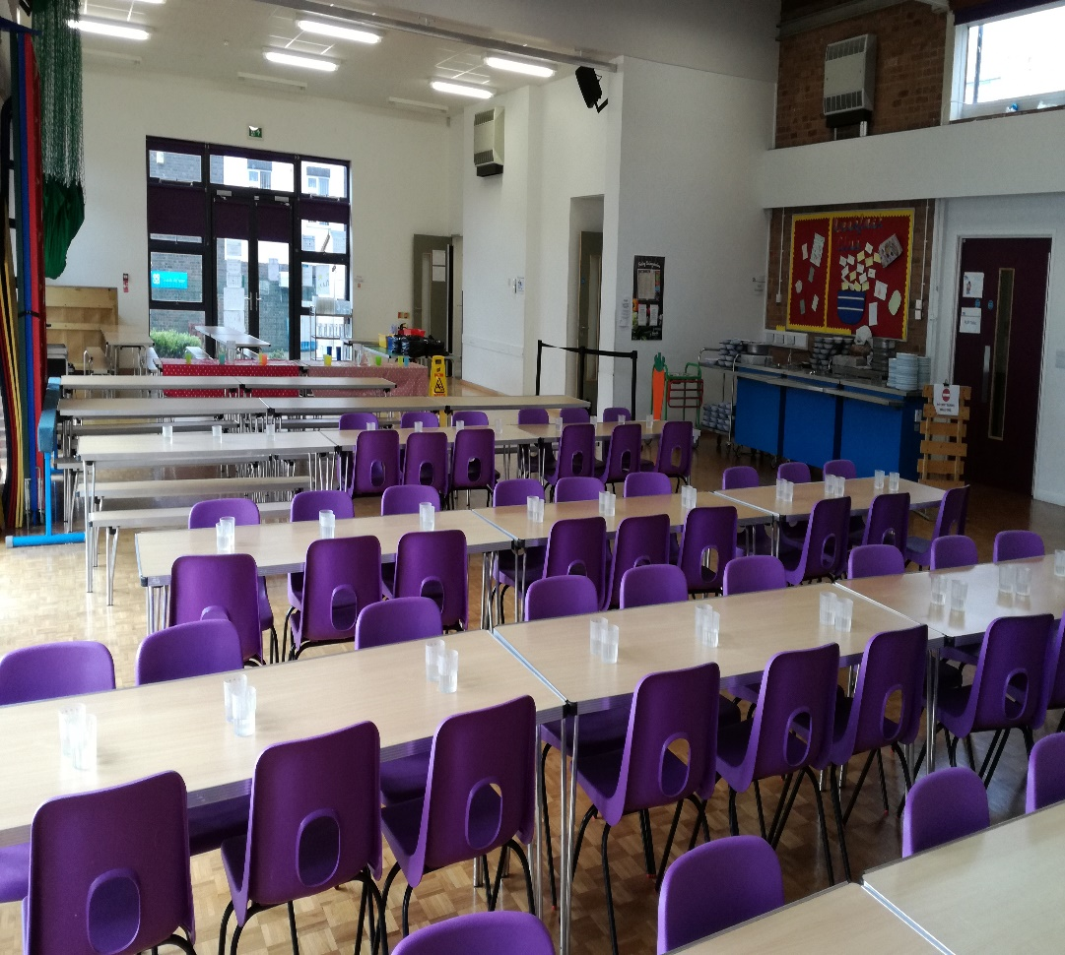
Stravování
- děti do 7 let dostávají od státu školní obědy zdarma
- obědy zajišťuje firma, ve škole se nevaří, výběr ze tří obědů, jeden z toho je vegetariánský
- některé děti neobědvají ve školní jídelně, ale nosí si jídlo z domu

Slide 14
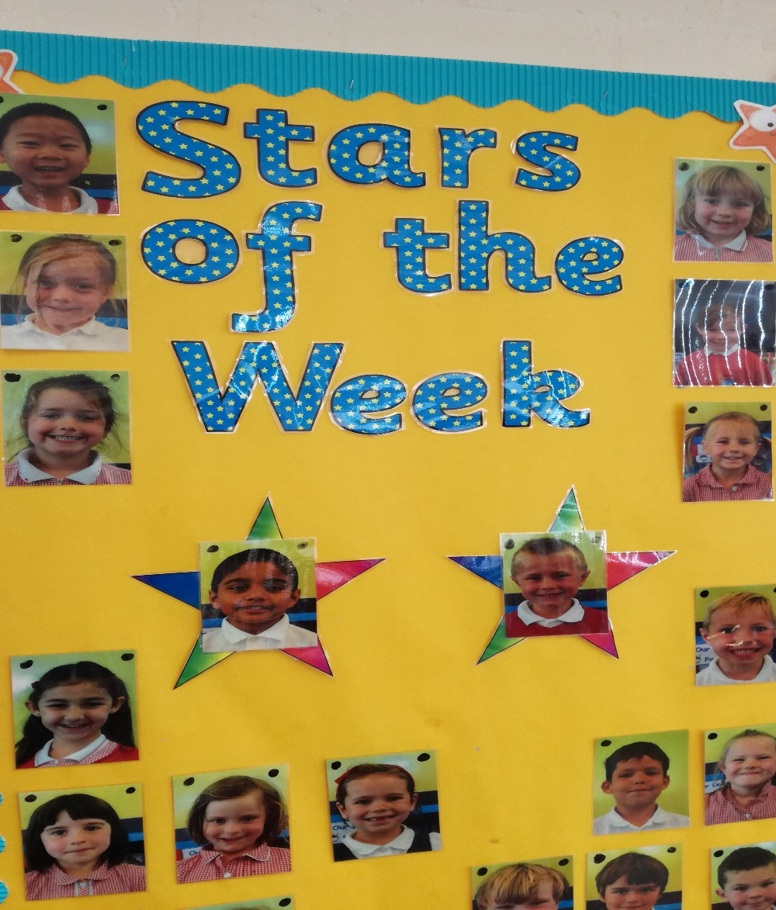
Chování žáků
- v celé škole vládla naprostá kázeň za strany žáků, žádné napomínání, tiché přesuny po chodbách školy, klid při vyučování
- žáci byli velmi slušní a zdvořilí při vyjadřování svých názorů a přání
- učitel je pro ně respektovaná osobnost, která zajišťuje jejich výchovu a vzdělávání

Slide 15
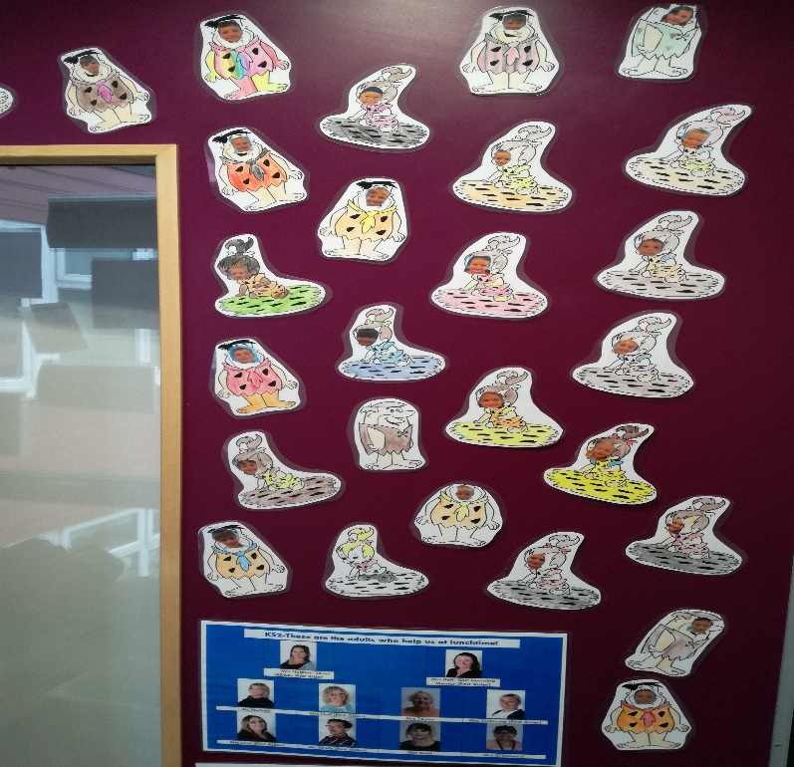
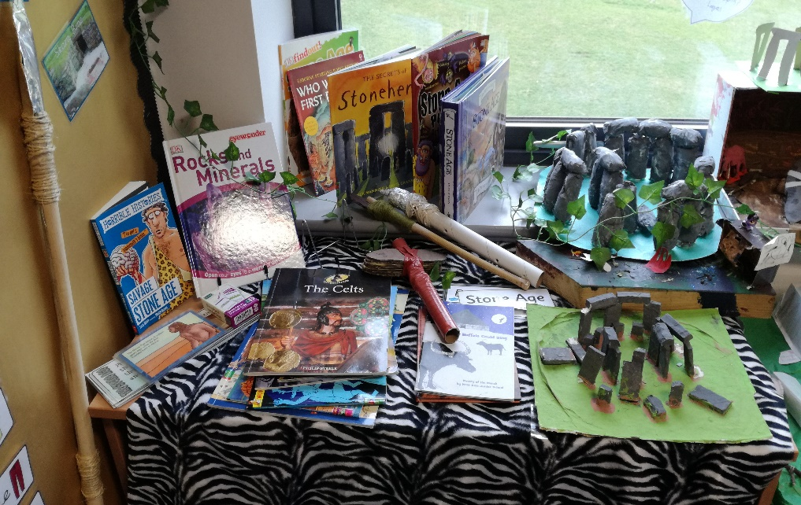
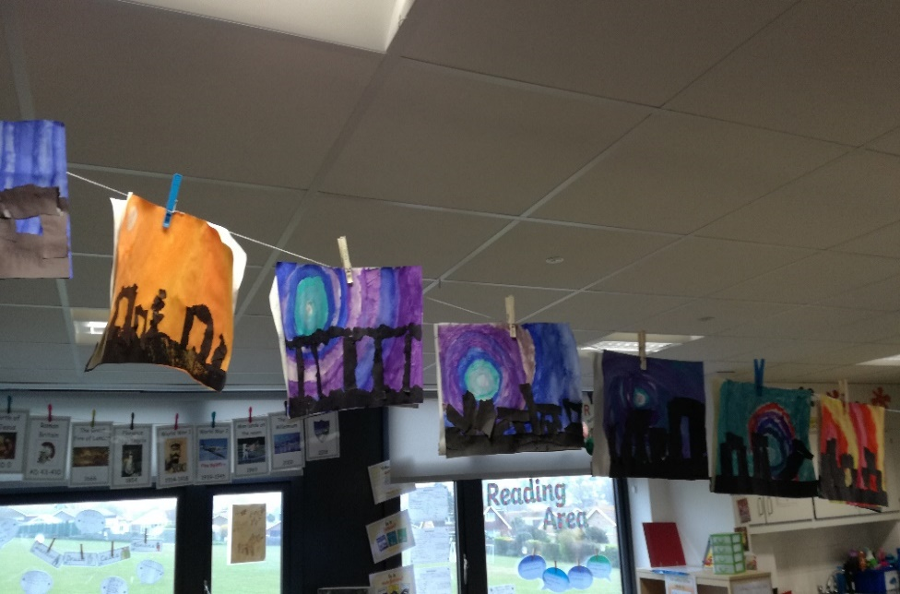
Mezipředmětové vztahy
- každý ročník si zvolí v každém trimestru jedno téma, které se pak prolíná ve všech předmětech
/např. Stone Age/

Slide 16
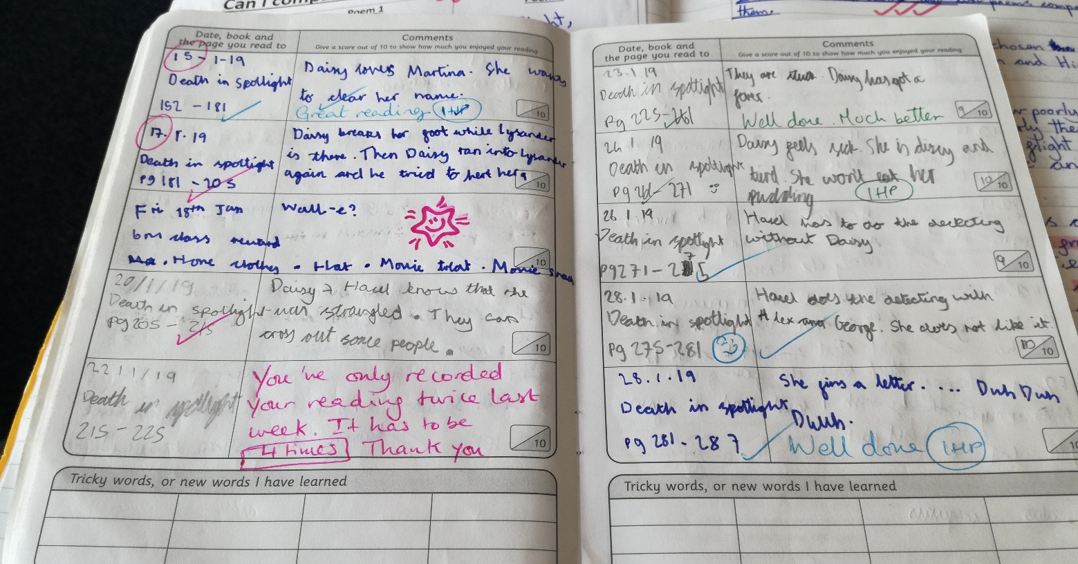
Čtenářská gramotnost
- každý žák si vede záznamový sešit svého čtení, kde si každý sám zapisuje, co a kdy přečetl a svůj vlastní komentář a počet stran - ----- nejmladším žákům ho zaznamenávají jejich rodiče. Učitel ho každý den kontroluje
- děti musí číst každý den! Pokud nečtou, musí jejich rodiče navštívit ředitelství školy a zdůvodnit, proč jejich dítě nečte

Slide 17
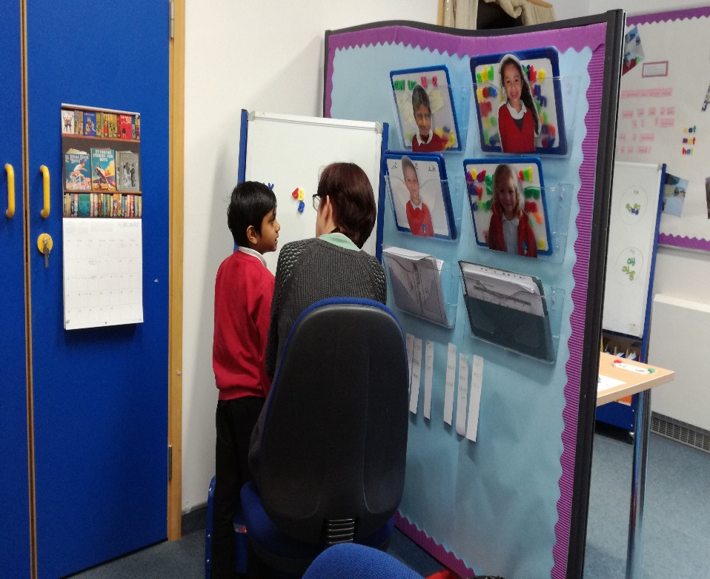
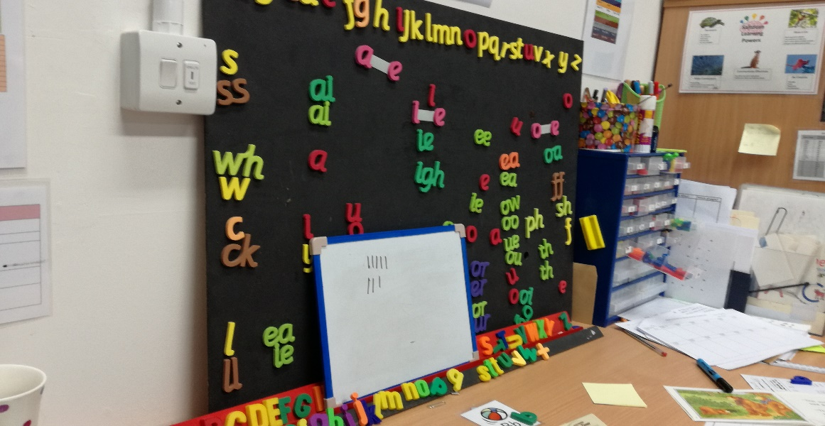
Žáci s poruchou čtení /dyslexie/
- žáci s poruchou čtení každý den pracují s vyškoleným specialistou a ve čtení dosahují také velmi dobrých výsledků
- výzkum tamější školy ukázal, že většina problémů spojených se čtením se dá vyřešit pravidelným každodenním hlasitým čtením a zaměřením se na správnou techniku a návyky při čtení

Slide 18
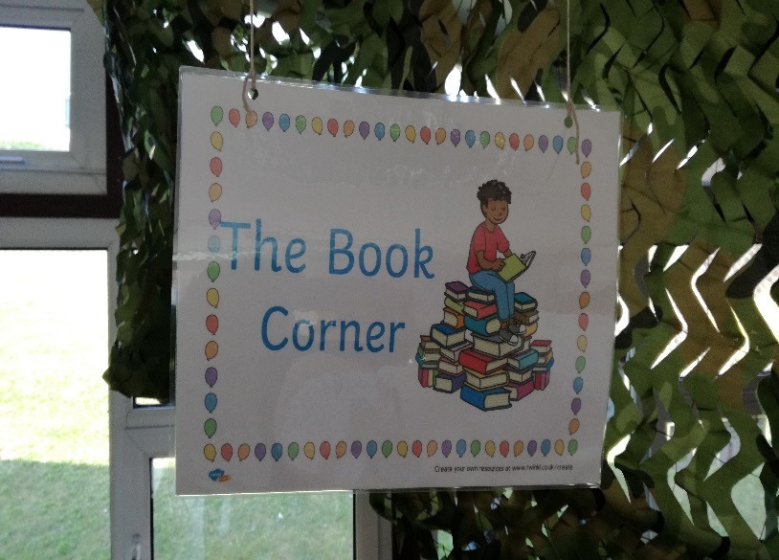
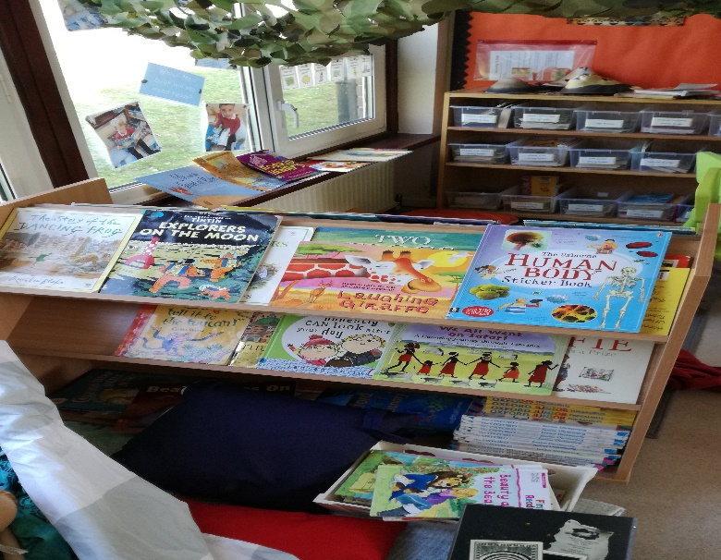
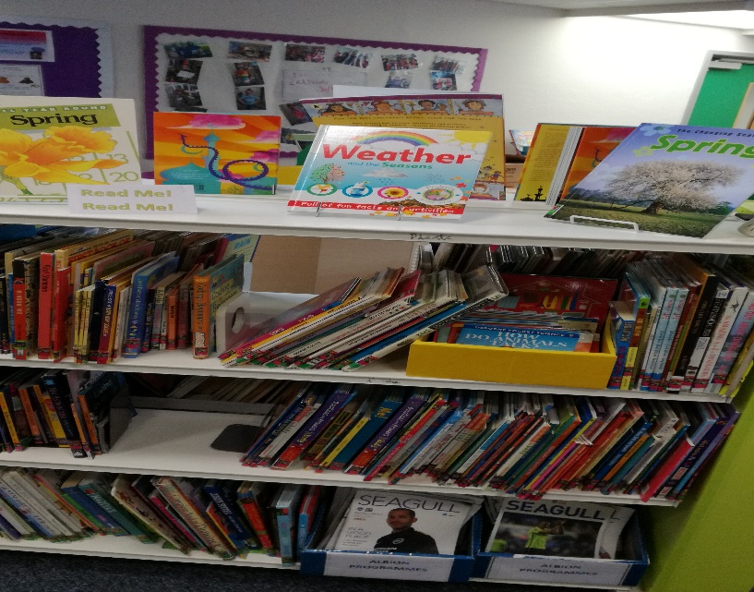
Školní knihovna
- škola má nově vybavenou školní knihovnu, kam děti každý týden v rámci vyučování dochází a pracují s knihami
Koutek na čtení
- každé třídě je pro děti vytvořen prostor, kde si mohou v klidu číst nebo si jen tak prohlížet knihy

Slide 19
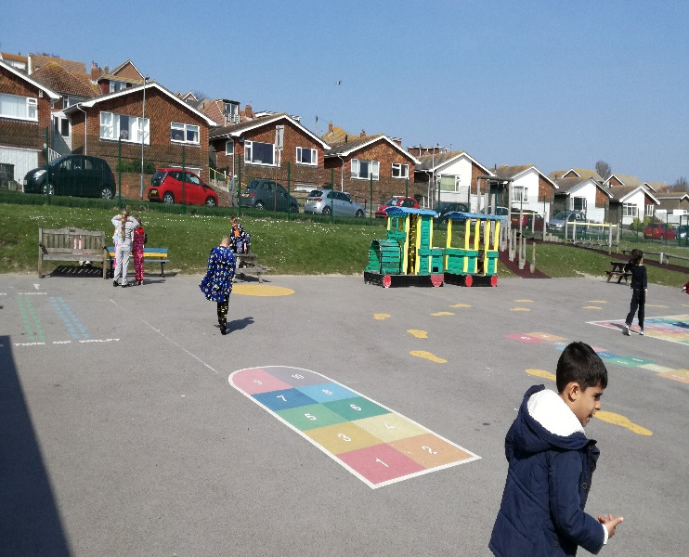
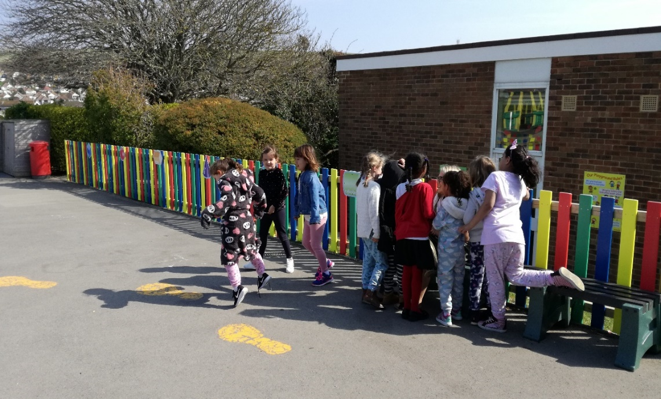
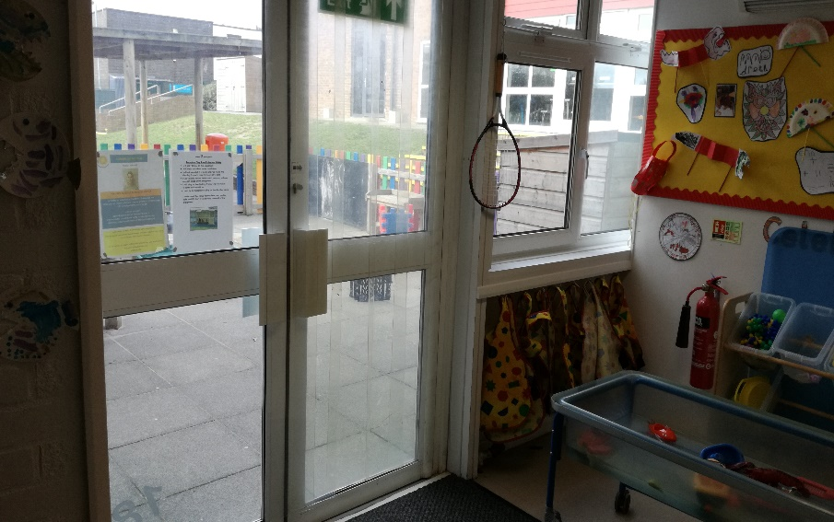
Třídy a venkovní prostory školy
- z každé učebny je možné o přestávce vyjít ven na školní hřiště
- ve škole platí velmi přísná bezpečnostní opatření, škola je opatřena vnitřním a vnějším kamerovým systémem
- nad dětmi je neustálý dozor ze strany učitelského sboru, asistentů

Slide 20
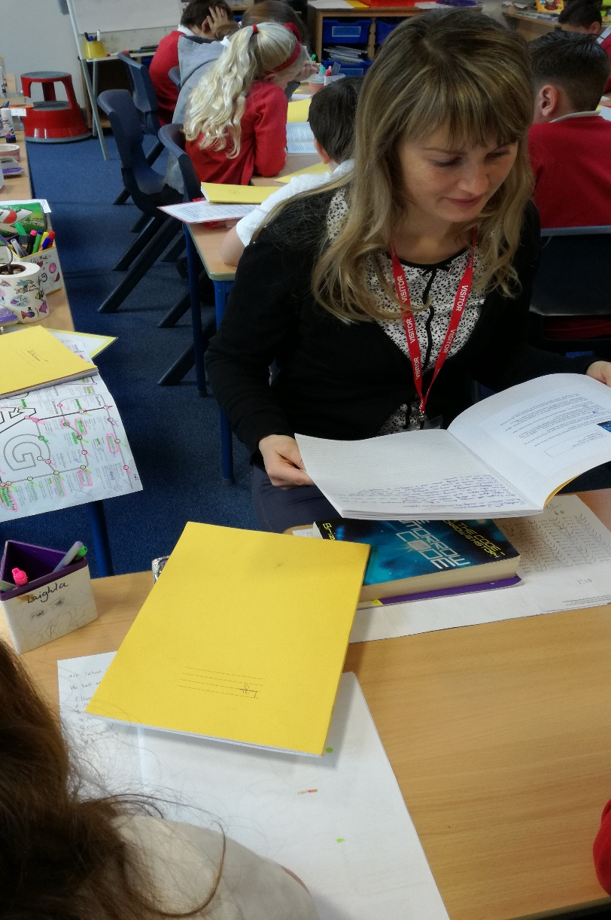
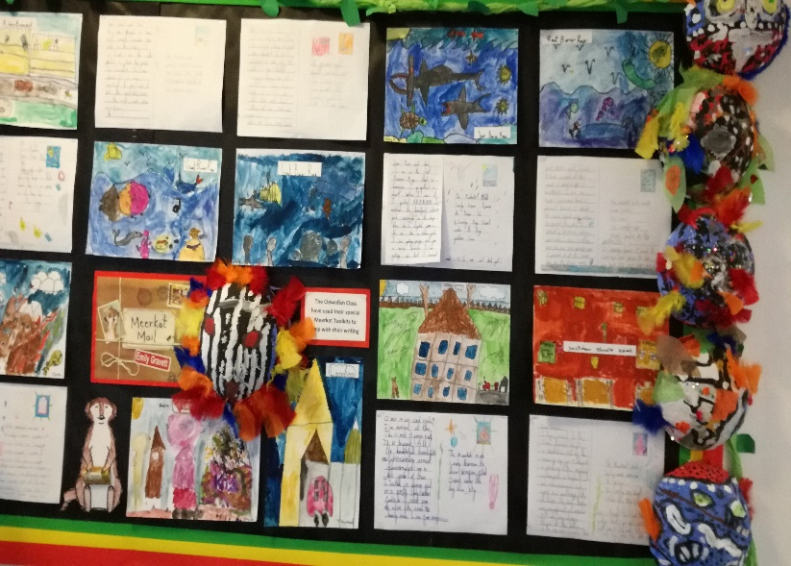
Závěrečné shrnutí
Celá mobilita byla zajímavá a přínosná z pedagogického hlediska. Do budoucna bychom chtěli vybrané poznatky získané v projektu mobility zavést do našeho Školního vzdělávacího programu a také bychom chtěli navázat spolupráci s jinou školou v Evropské unii.

